Slide 1
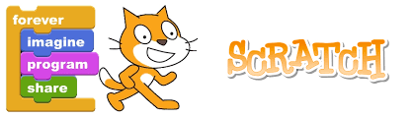

Slide 2
¿QUE ES SCRATCH?
Lenguaje de programación visual libre
orientado a la enseñanza
principalmente mediante la creación de juegos

Slide 3
Software que por elección manifiesta de su autor puede ser:
- Copiado
- Estudiado
- Modificado
- Utilizado libremente
- Redistribuido con mejoras o sin ellas

Slide 4

Vamos a darnos una vuelta por Scratch

Slide 5
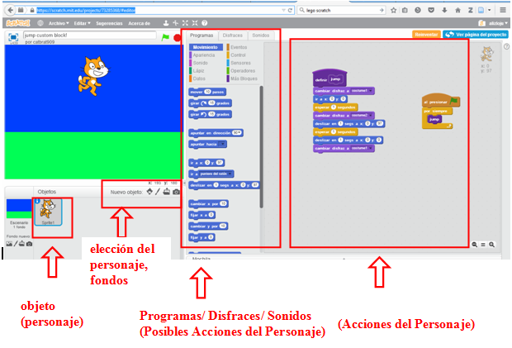
Pantalla principal

Slide 6
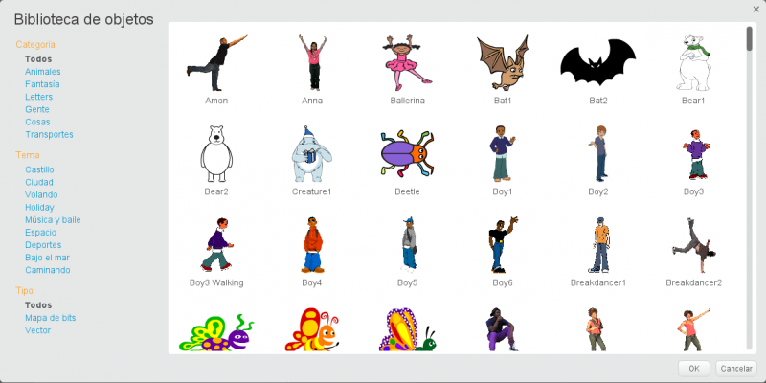
OBJETOS

Slide 7
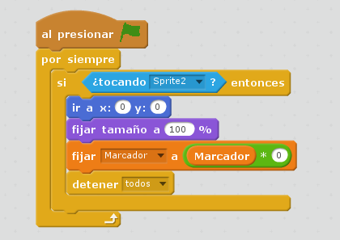
FORMA DE PROGRAMAR

Slide 8
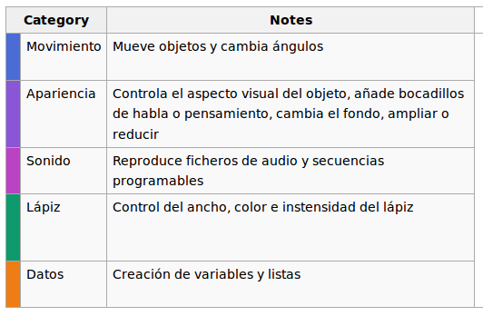

Slide 9
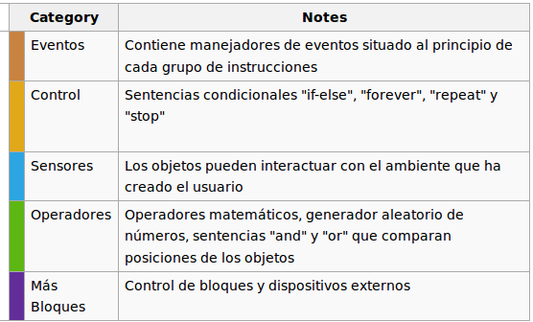

Slide 10
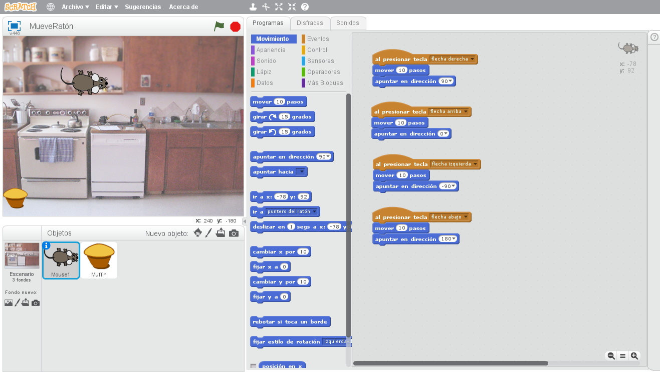
Movimientos por la pantalla

Slide 11
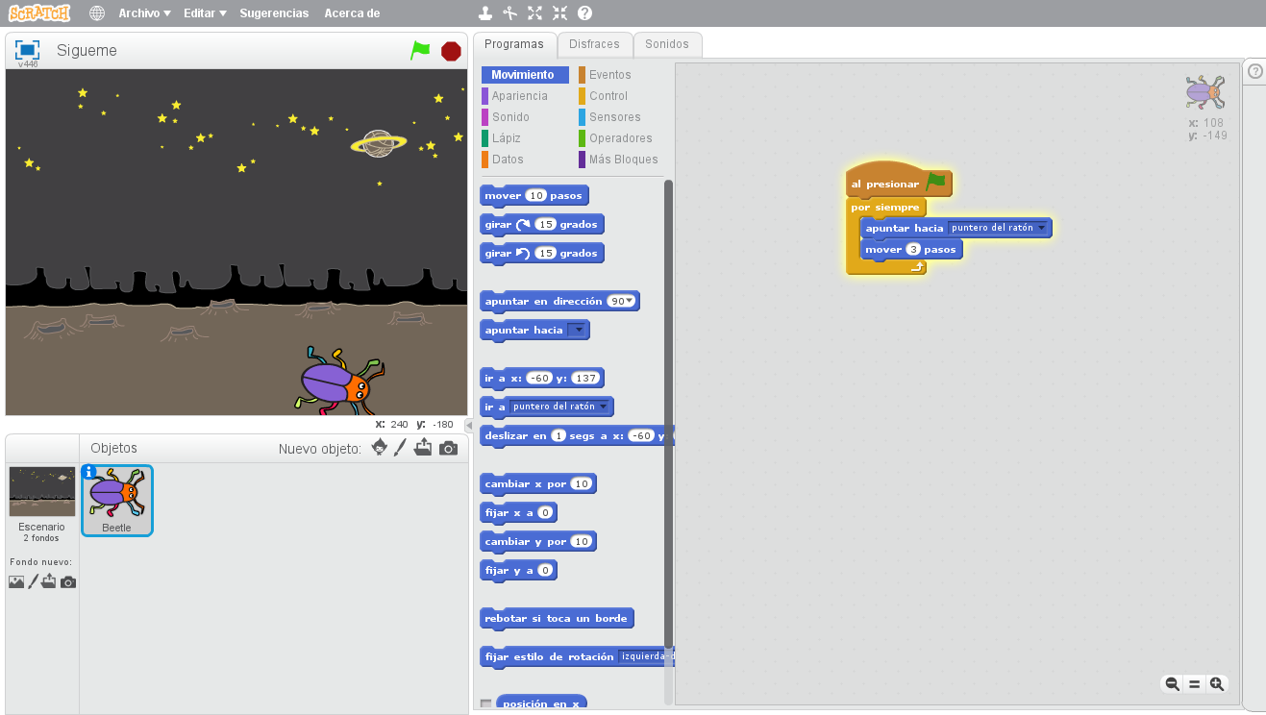
También nos podemos mover así

Slide 12
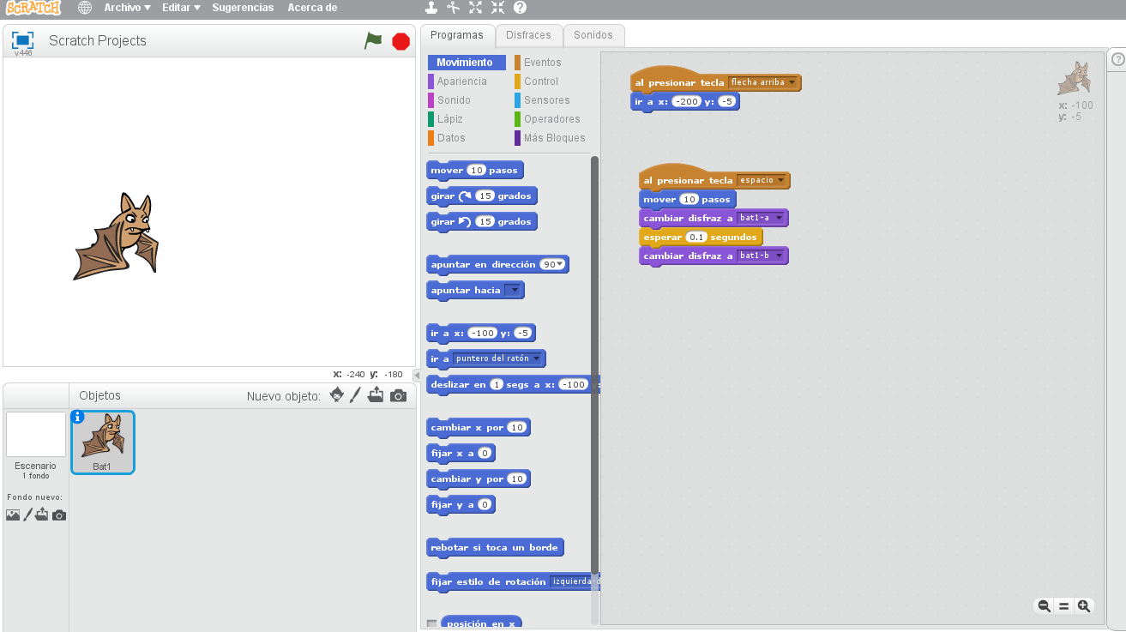
Podemos cambiar de imágen

Slide 13
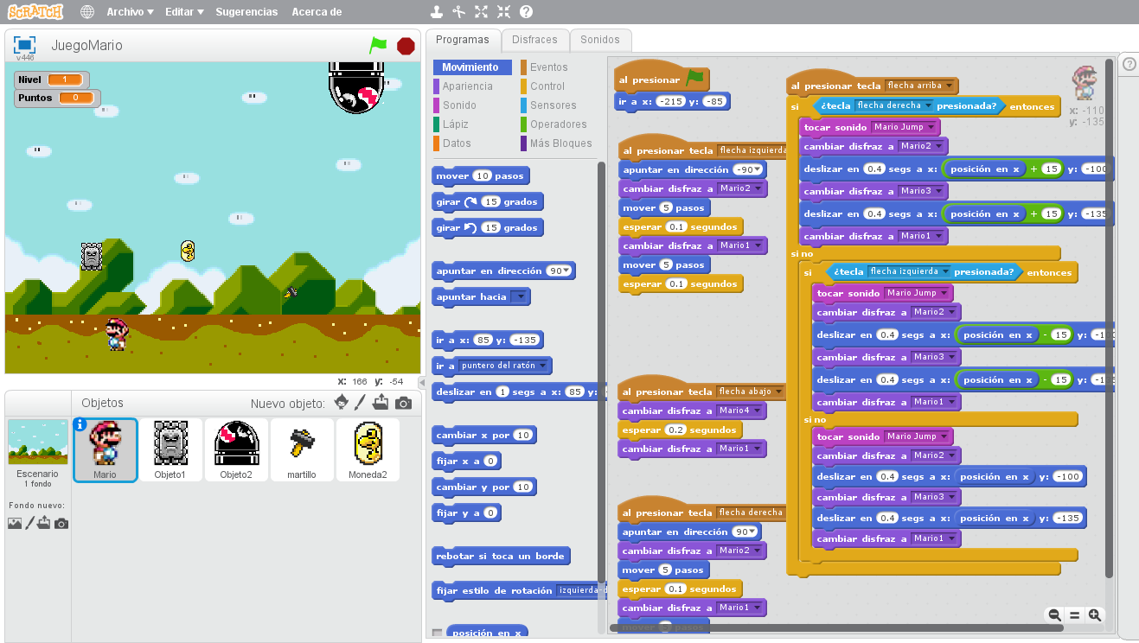
Juegos más difíciles

Slide 14
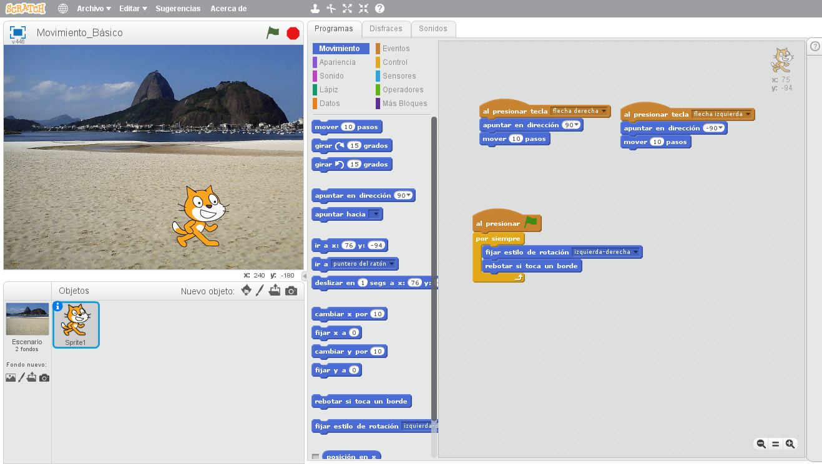
Juegos más fáciles

Slide 15
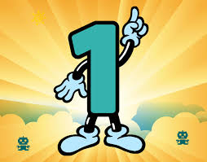
NUESTRO PRIMER JUEGO CON SCRATCH

Slide 16
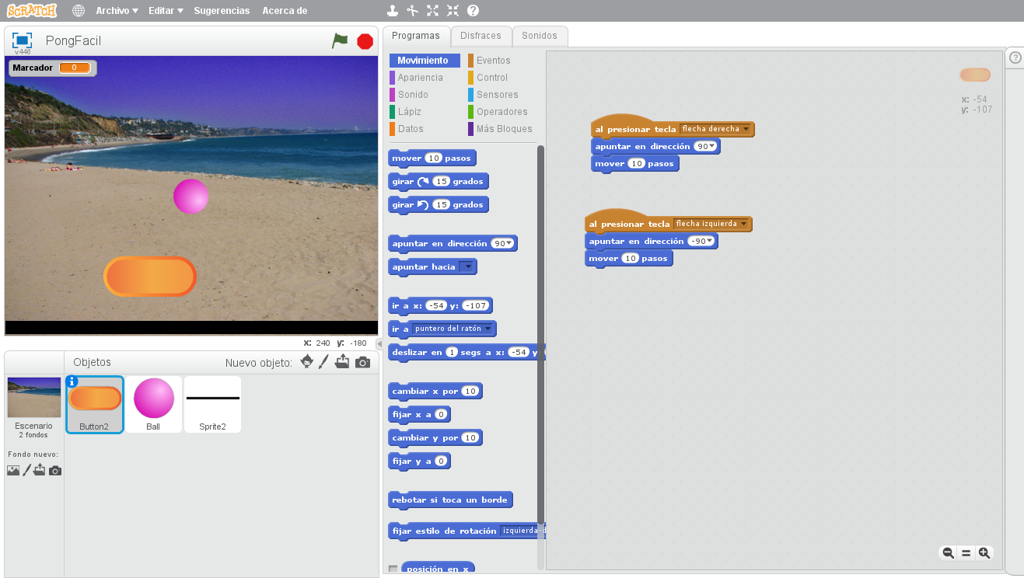

Slide 17
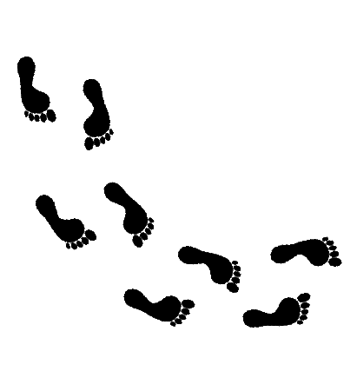
PASOS
PARA
NUESTRO
PONG

Slide 18
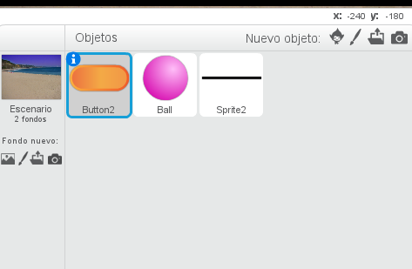
Seleccionamos un fondo y todos los elementos de nuestro juego

Slide 19
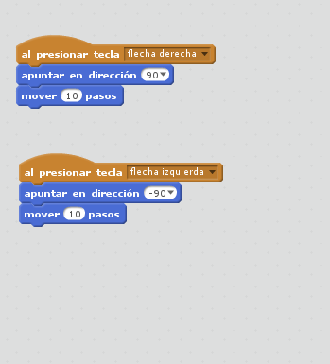
Código de la pala

Slide 20
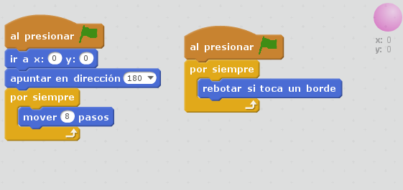
Código de la pelota

Slide 21

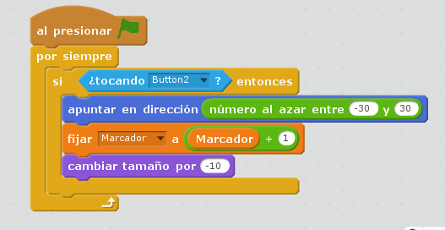

Slide 22
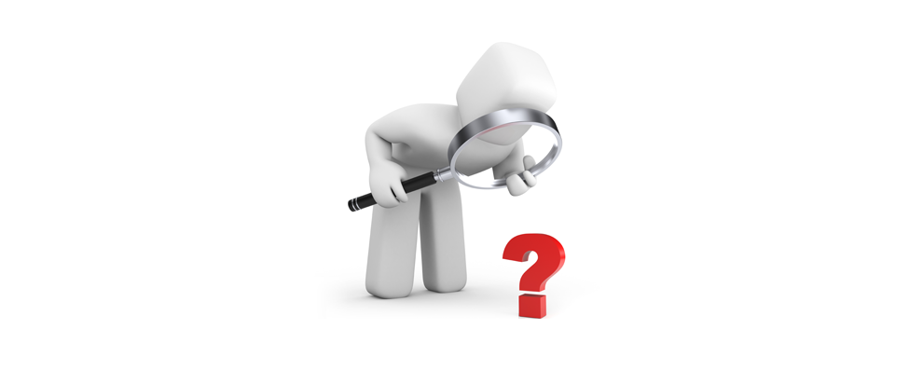
AHORA ES EL TURNO DE PROBAR NUESTRO JUEGO Y EXPERIMENTAR CON EL PROGRAMA

Slide 23
